Slide 1
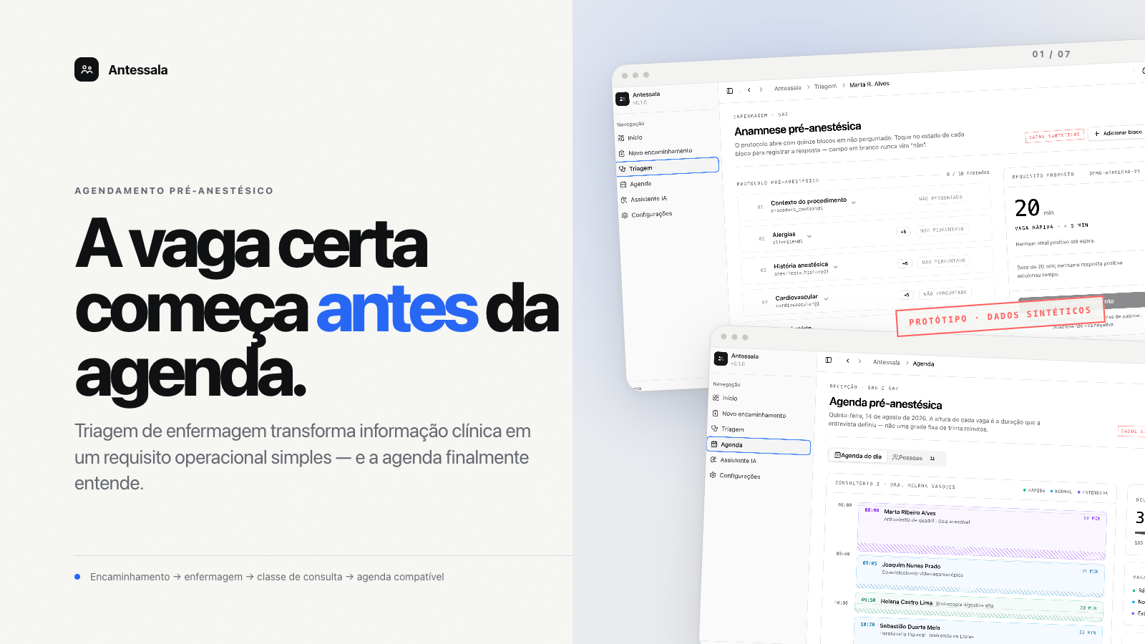
Notes:
O Antessala nasce de uma pergunta simples: como garantir que a recepção reserve o tempo certo sem pedir que ela interprete informação clínica? A resposta começa antes da agenda, na triagem de enfermagem.

Slide 2
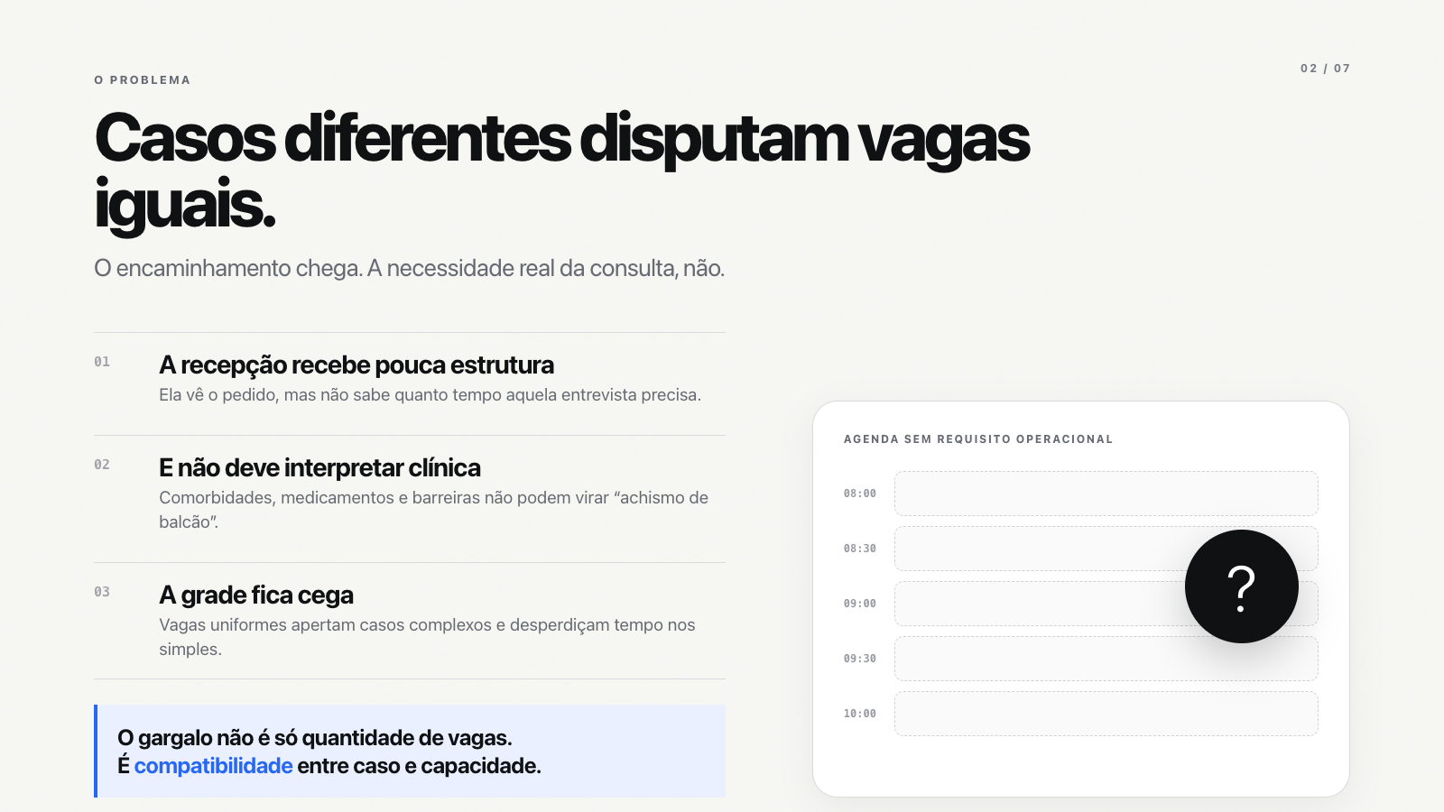
Notes:
Hoje, o pedido chega à recepção sem uma tradução operacional da anamnese. A recepção não deve ler medicamentos e comorbidades para decidir duração. Então todo mundo cai numa grade cega: ou sobra tempo, ou falta tempo justamente onde não podia faltar.

Slide 3
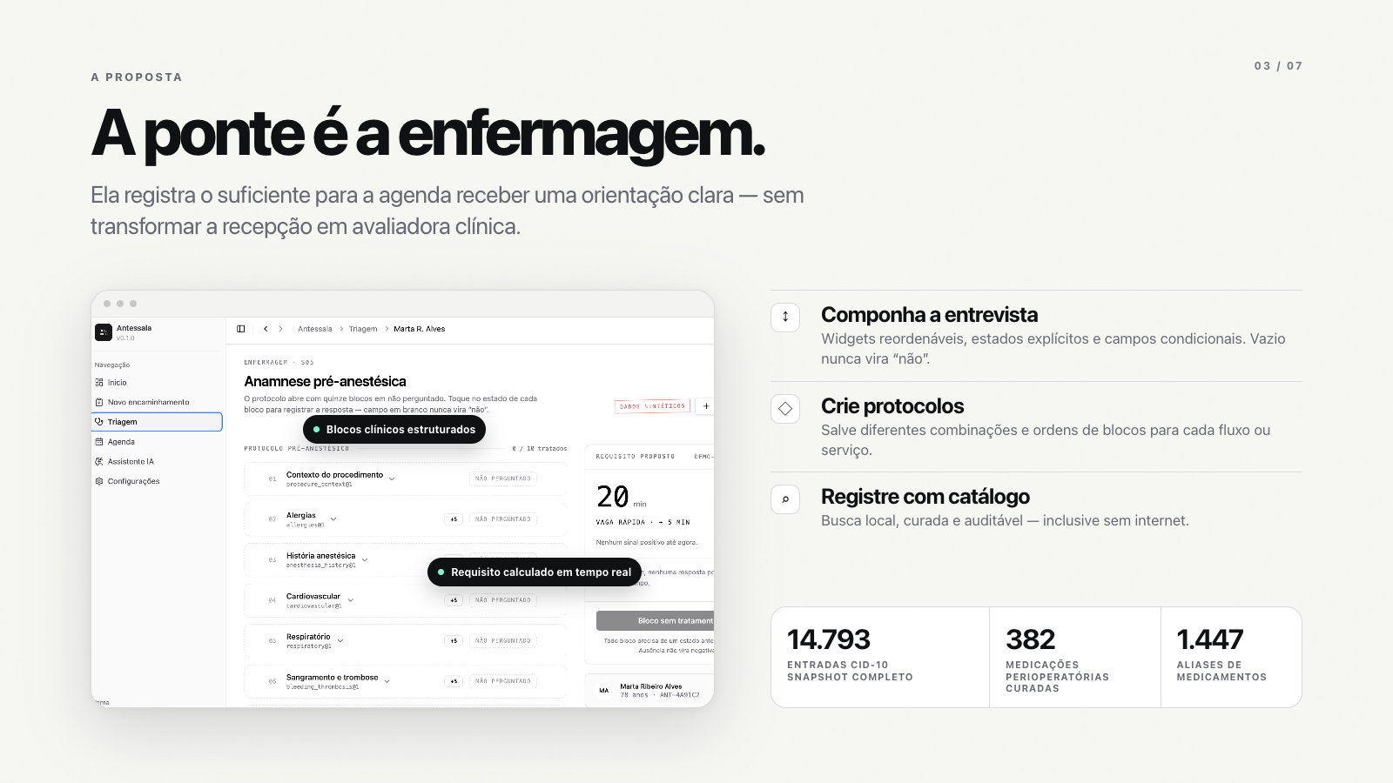
Notes:
Colocamos a enfermagem como ponte. Ela trabalha num Composer, não num formulário rígido: organiza widgets, cria protocolos e registra estados semânticos. A base já nasce robusta e offline: CID‑10 com 14.793 entradas no snapshot e um recorte perioperatório curado de 382 medicamentos, reconhecidos também por 1.447 aliases.

Slide 4
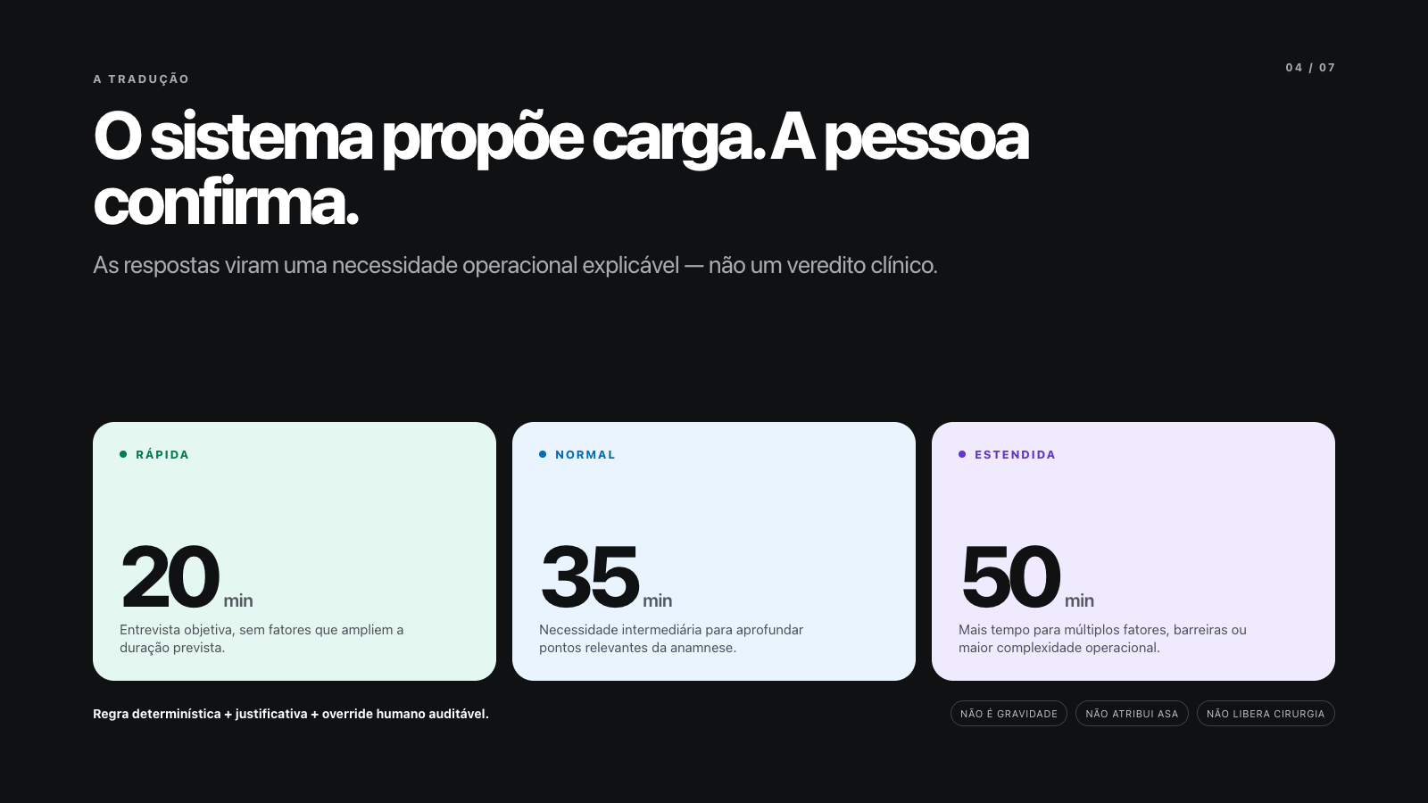
Notes:
A saída não é um score de gravidade. É uma proposta operacional: rápida, normal ou estendida, com duração explicável. A regra é determinística; a enfermagem vê o porquê, confirma ou corrige. O sistema não atribui ASA, não declara aptidão e não substitui decisão humana.

Slide 5
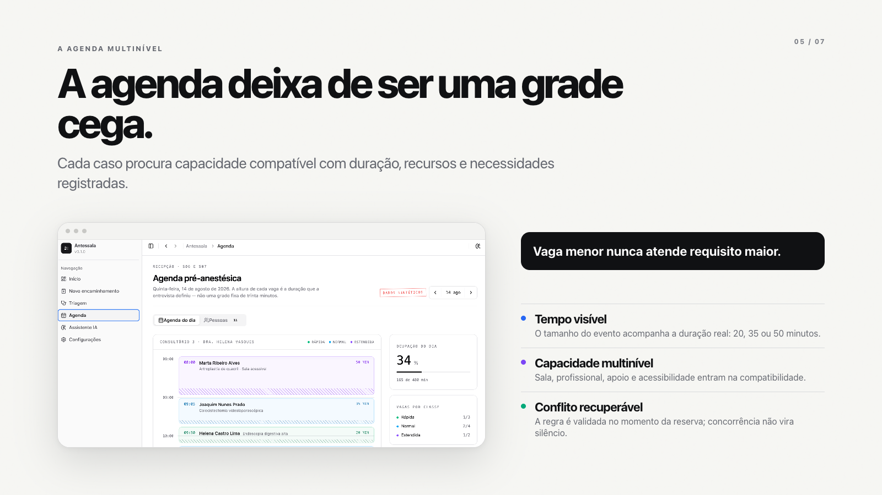
Notes:
A recepção não recebe um prontuário para interpretar. Recebe slots compatíveis. A duração aparece no tamanho da vaga, e a mesma lógica comporta sala, profissional, apoio e acessibilidade. Se duas pessoas disputarem a mesma capacidade, o conflito volta de modo claro e recuperável.

Slide 6
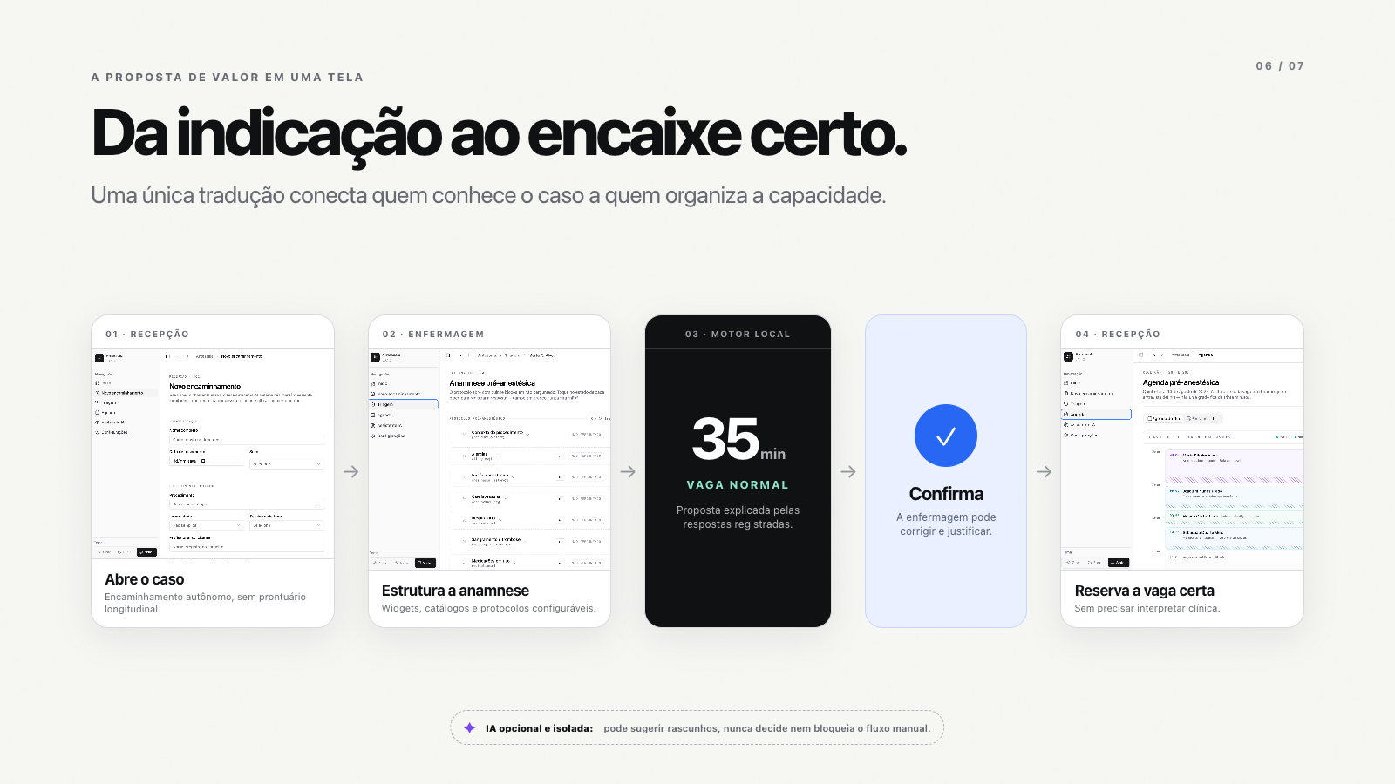
Notes:
Em uma linha: a recepção abre o caso; a enfermagem estrutura a entrevista; o sistema propõe uma classe e explica; a pessoa confirma; a recepção recebe capacidade compatível. A IA, se usada, vive isolada e só sugere rascunhos. O fluxo-base continua funcionando localmente, sem internet.

Slide 7
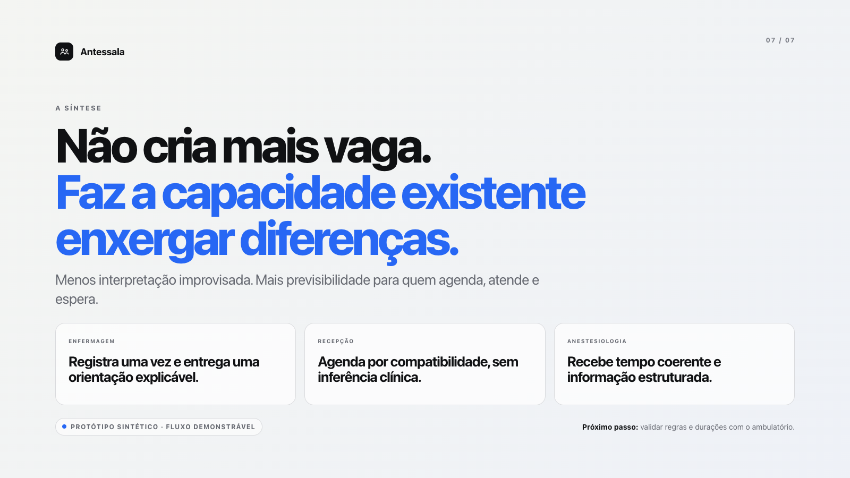
Notes:
O Antessala não promete fabricar capacidade. Ele faz a capacidade disponível enxergar diferenças: a enfermagem registra, a recepção agenda sem interpretar clínica e a anestesiologia recebe tempo e informação coerentes. O próximo passo é validar as regras e durações com o ambulatório.

